Slide 1

VisionTS++: Cross-Modal Time Series Foundation Model with Continual Pre-trained Visual Backbones
具有连续预训练视觉主干的跨模态时间序列基础模型
主题：时间序列基础模型
会议：ICLR 2026
时间：2025.8
作者：Lefei Shen, Mouxiang Chen, Xu Liu, Han Fu, Xiaoxue Ren, Jianling Sun, Zhuo Li, Chenghao Liu
arXiv：[2508.04379] VisionTS++: Cross-Modal Time Series Foundation Model with Continual Pre-trained Vision Backbones
汇报人：
张栏弋

Slide 2
研究背景与问题
“
基础模型革命
1. NLP领域的BERT、GPT，CV领域的ViT、MAE展示了强大的零样本能力
2. 时间序列领域正在向"通用预测"范式转变
时间序列基础模型的挑战
1. 时序数据具有高度异构性
2. 缺乏标准化的输入输出格式
3. 传统方法需要为每个数据集单独训练
视觉模型的意外发现
1. 单纯将时序预测重构为图像重建任务，MAE模型表现优异
2. 表明图像和时序数据间存在内在相似性：都反映现实物理过程
核心研究问题 如何有效利用预训练视觉模型，克服图像与时序间的三大差异，构建强大的时序基础模型？
三大模态差异挑战
数据模态差异：图像有界(0-255) vs 时序无界
多元预测缺口：图像固定3通道 vs 时序变量数任意
概率预测差距：视觉模型确定性输出 vs 时序需要不确定性量化
”

Slide 3
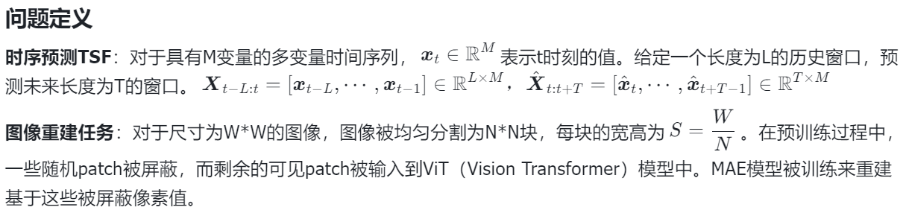
TimeMixer++的解决方案
“
核心思想
基于VisionTS框架，最小化修改MAE结构；将时序预测重构为图像重建任务；在大规模时序数据上进行持续预训练
三大关键技术组件
视觉模型滤波：筛选高质量时序样本
彩色多变量转换：将多变量时序编码为单张图像
多分位数预测：实现概率预测能力
整体流程 时序输入 → 滤波 → 图像转换 → MAE重建 → 多分位数输出 → 时序预测
”

Slide 4
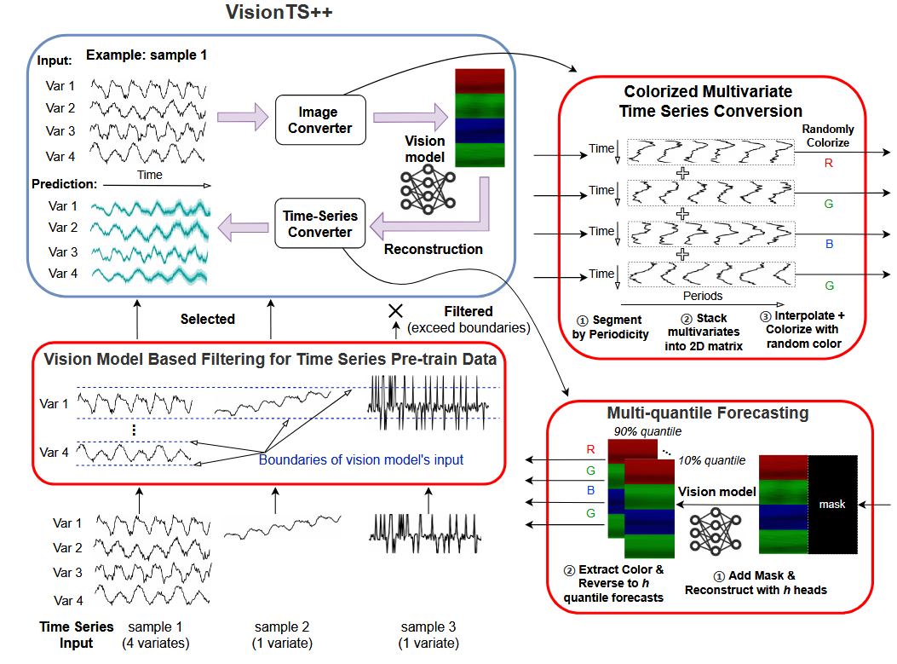
TIMEMIXER++
“
”

Slide 5
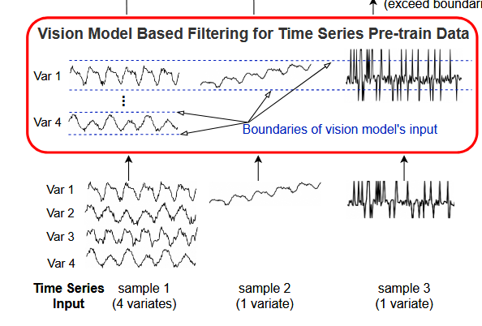
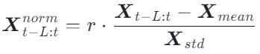
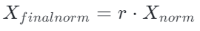
视觉模型滤波机制
“
问题根源
原始时序数据包含异常值、突变点
直接转换会破坏预训练视觉知识
导致负迁移现象
解决方案
确定视觉模型舒适区
基于ImageNet统计量
有效输入范围：
时序数据对齐
归一化：
缩放：
过滤机制
仅保留完全落在视觉模型范围内的样本
异常样本被直接丢弃
”

Slide 6
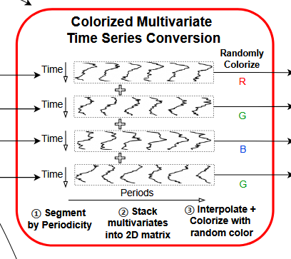
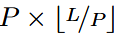
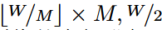
彩色多变量转换
“
传统方法的局限
VisionTS采用通道独立策略
计算成本高：需处理M张图像
无法建模变量间依赖关系
创新解决方案
子图创建
每个变量转换为2D矩阵
形状：
统一尺寸与拼接
重采样为统一尺寸
垂直拼接所有子图
彩色化策略
每个子图随机分配一个RGB通道
相邻子图使用不同颜色
其他两个通道置零
核心优势
激活视觉模型的多对象分析能力
自然建模变量间依赖关系
保持计算效率
”

Slide 7
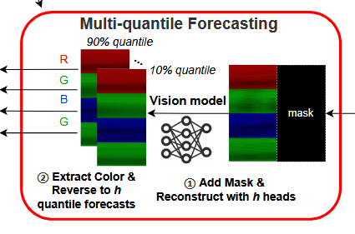
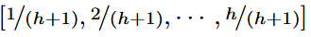
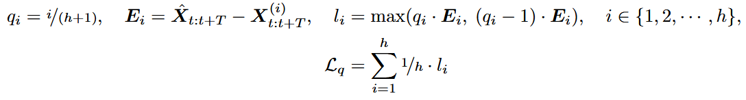
多分位数预测
“
概率预测需求
实际应用需要不确定性量化
传统视觉模型只提供确定性输出
需要置信区间支持决策
技术实现
并行预测头设计
h个独立重建头
分位数水平：
例如h=9：10%, 20%, ..., 90%
分位数损失函数
分布自由的优势
不依赖参数分布假设
灵活逼近任意输出分布
同时支持点预测和概率预测
”

Slide 8
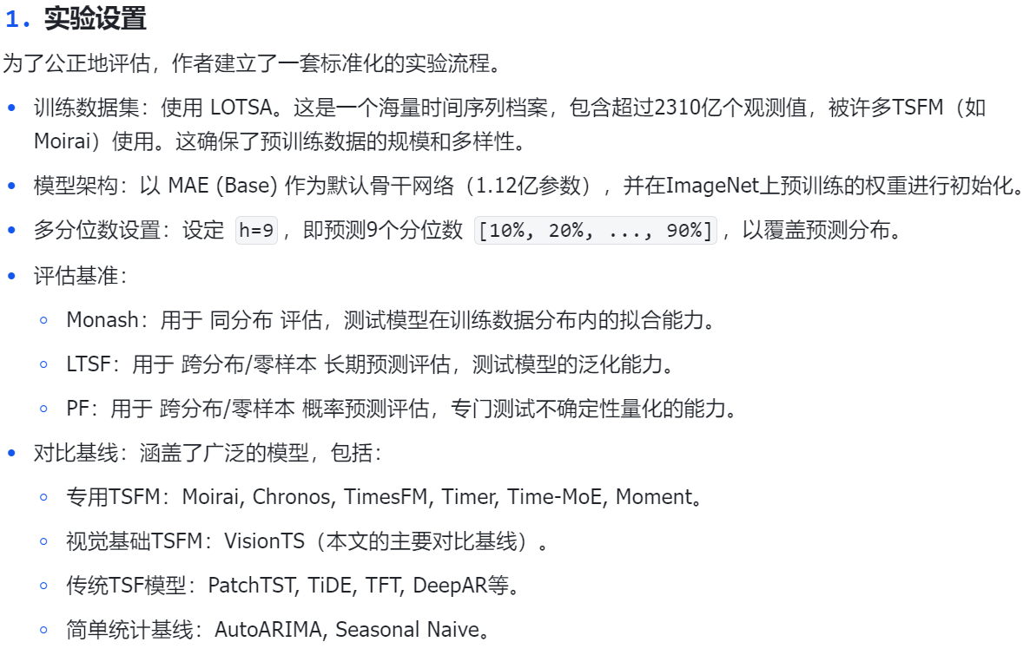
实验验证
“
”

Slide 9
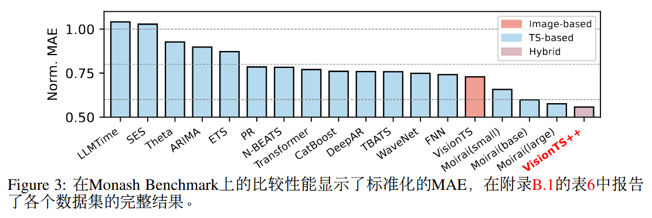
实验验证
“
”

Slide 10
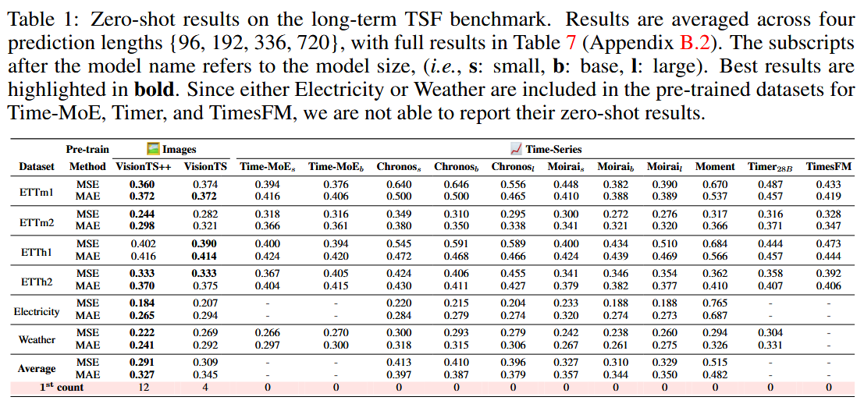
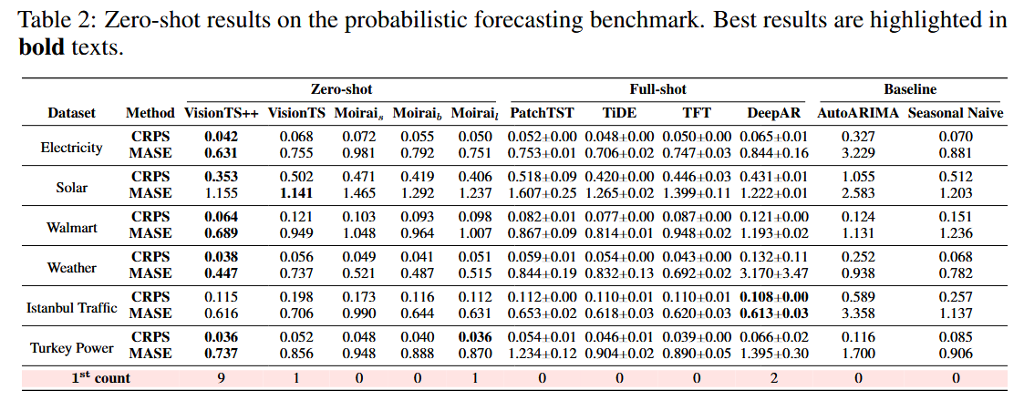
实验验证
“
”

Slide 11
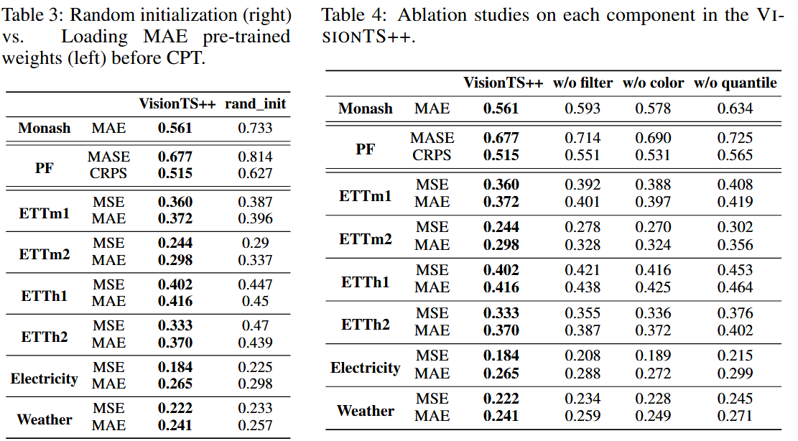
实验验证
“
随机初始化和预训练
消融
”

Slide 12
报告结束
敬请批评指正

